Slide 1
简介&优点
基本语法
Markdown
使用指南
Markdown是什么
Markdown是一种轻量级标记语言，排版语法简洁，让人们更多地关注内容本身而非排版。它使用易读易写的纯文本格式编写文档，可与HTML混编，可导出 HTML、PDF 以及本身的 .md 格式的文件。
# 一级标题 **加粗** - 列表
01
简介&优点
02
基本语法
01/27

Slide 2
Markdown是一种轻量级标记语言，排版语法简洁，让人们更多地关注内容本身而非排版。它使用易读易写的纯文本格式编写文档，可与HTML混编，可导出 HTML、PDF 以及本身的 .md 格式的文件。
Markdown是什么
Markdown是什么
01
简介&优点
02
基本语法
02/27

Slide 3
Markdown 使用非常少的符号就可以完成基本的排版操作，例如标题、加粗、列表等。 相比 Word 等富文本编辑器复杂的工具栏操作，Markdown 只需要输入简单符号即可实现格式控制。
语法简单，学习成本低
例如：
# 一级标题
## 二级标题
**加粗**
*斜体*
- 列表
Markdown的优点
通常只需要几分钟就可以掌握常用语法。
01
简介&优点
02
基本语法
03/27

Slide 4
Markdown 的一个重要设计理念是 **即使不经过渲染，文本本身也具有良好的可读性**。
可读性强
例如：
# 研究背景
## 方法
## 实验
## 结论
即使在普通文本编辑器中查看，也能清楚地看到文档结构。这一点比 HTML 等标记语言更加直观。
Markdown的优点
01
简介&优点
02
基本语法
04/27

Slide 5
使用 Markdown 时，作者主要关注 **内容结构**，而不是复杂的排版细节。
3. 专注内容而不是排版
例如在写技术文档或科研笔记时，可以直接写：
# 实验方法
# 实验结果
# 讨论
不需要花时间调整字体、段落格式或样式，这可以显著提高写作效率。
Markdown的优点
01
简介&优点
02
基本语法
05/27

Slide 6
Markdown 文件本质上是 **普通文本文件**（`.md` 文件）。
4. 纯文本格式，兼容性强
因此具有很多优势：
• 文件体积小
• 不依赖特定软件
• 可以在任何操作系统打开
• 不容易损坏
同时 Markdown 可以很方便地转换为多种格式，例如：
Markdown的优点
• HTML
• PDF
• Word
• PPT
• LaTeX
01
简介&优点
02
基本语法
06/27

Slide 7
由于 Markdown 是纯文本文件，因此非常适合与 **Git 等版本控制工具**配合使用。
5. 适合版本控制和团队协作
例如在 GitHub 项目中，Markdown 常用于：
• README 文档
• 项目说明
• API 文档
• 开发指南
Markdown的优点
文本格式也使得不同版本之间的差异（diff）非常容易比较。
01
简介&优点
02
基本语法
07/27

Slide 8
Markdown 对技术文档和科研写作非常友好，因为它可以方便地插入代码块和数学公式。
6. 支持代码和数学公式
例如代码块：
def hello():
print("Hello Markdown")
数学公式（LaTeX）：
$E = mc^2$
Markdown的优点
在很多 Markdown 编辑器中可以直接渲染数学公式，这对于理工科写作非常重要。
01
简介&优点
02
基本语法
08/27

Slide 9
目前 Markdown 已经成为技术领域中最常见的文档格式之一，常见应用包括：
7. 应用范围广
• GitHub 项目文档
• 技术博客
• 科研笔记
• 软件说明文档
• AI 和程序开发文档
• 在线知识管理工具（如 Obsidian、Notion）
Markdown的优点
01
简介&优点
02
基本语法
09/27

Slide 10
更详细语法可见Markdown 基本语法 | Markdown 教程 https://markdown.com.cn/basic-syntax/
标题语法
要创建标题，请在单词或短语前面添加井号 (`#`) 。`#` 的数量代表了标题的级别。例如，添加三个 `#` 表示创建一个三级标题 (`<h3>`) (例如：`### My Header`)。
标题语法
01
简介&优点
02
基本语法
10/27

Slide 11
Markdown语法 | HTML
`# Heading level 1` | `<h1>Heading level 1</h1>`
`## Heading level 2` | `<h2>Heading level 2</h2>`
`### Heading level 3` | `<h3>Heading level 3</h3>`
`#### Heading level 4` | `<h4>Heading level 4</h4>`
`##### Heading level 5` | `<h5>Heading level 5</h5>`
`###### Heading level 6` | `<h6>Heading level 6</h6>`
标题语法
标题语法
01
简介&优点
02
基本语法
11/27

Slide 12
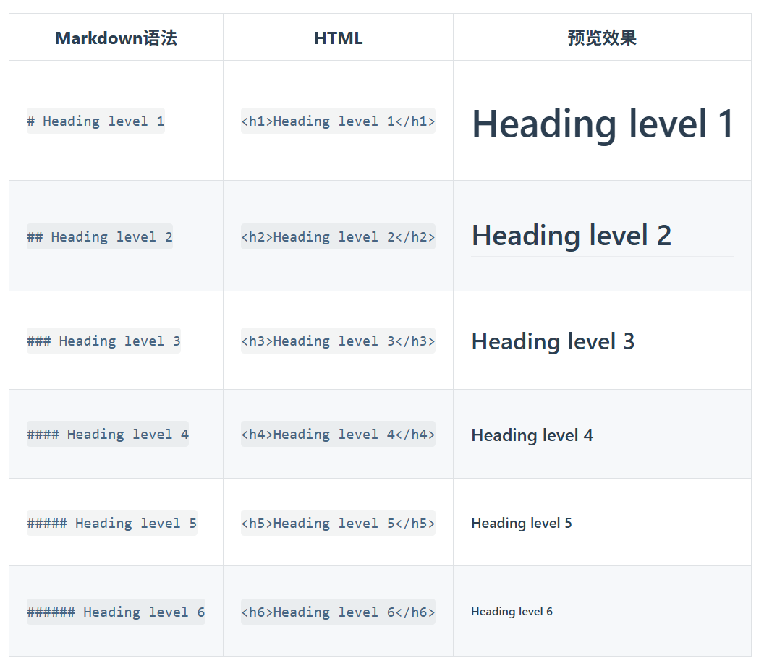
标题语法
标题语法
01
简介&优点
02
基本语法
12/27

Slide 13
要创建段落，请使用空白行将一行或多行文本进行分隔。
段落语法
Markdown语法 | HTML | 预览效果
`I really like using Markdown.I think I'll use it to format all of my documents from now on.` | `<p>I really like using Markdown.</p><p>I think I'll use it to format all of my documents from now on.</p>` | I really like using Markdown.I think I'll use it to format all of my documents from now on.
段落语法
01
简介&优点
02
基本语法
13/27

Slide 14
在一行的末尾添加两个或多个空格，然后按回车键,即可创建一个换行(`<br>`)。
换行语法
Markdown语法 | HTML | 预览效果
`This is the first line. And this is the second line.` | `<p>This is the first line.<br>And this is the second line.</p>` | This is the first line. And this is the second line.
换行语法
01
简介&优点
02
基本语法
14/27

Slide 15
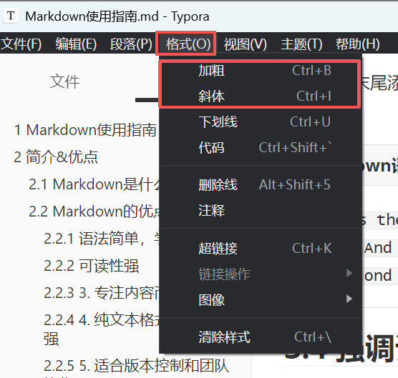
通过将文本设置为粗体或斜体来强调其重要性。
强调语法
可直接选定内容后使用快捷键
强调语法
01
简介&优点
02
基本语法
15/27

Slide 16
要加粗文本，请在单词或短语的前后各添加两个星号（asterisks）或下划线（underscores）。如需加粗一个单词或短语的中间部分用以表示强调的话，请在要加粗部分的两侧各添加两个星号（asterisks）。
粗体（Bold）
Markdown语法 | HTML | 预览效果
`I just love **bold text**.` | `I just love <strong>bold text</strong>.` | I just love **bold text**.
`I just love __bold text__.` | `I just love <strong>bold text</strong>.` | I just love **bold text**.
`Love**is**bold` | `Love<strong>is</strong>bold` | Love**is**bold
强调语法
01
简介&优点
02
基本语法
16/27

Slide 17
要用斜体显示文本，请在单词或短语前后添加一个星号（asterisk）或下划线（underscore）。要斜体突出单词的中间部分，请在字母前后各添加一个星号，中间不要带空格。
斜体（Italic）
Markdown语法 | HTML | 预览效果
`Italicized text is the *cat's meow*.` | `Italicized text is the <em>cat's meow</em>.` | Italicized text is the *cat’s meow*.
`Italicized text is the _cat's meow_.` | `Italicized text is the <em>cat's meow</em>.` | Italicized text is the *cat’s meow*.
`A*cat*meow` | `A<em>cat</em>meow` | A*cat*meow
强调语法
01
简介&优点
02
基本语法
17/27

Slide 18
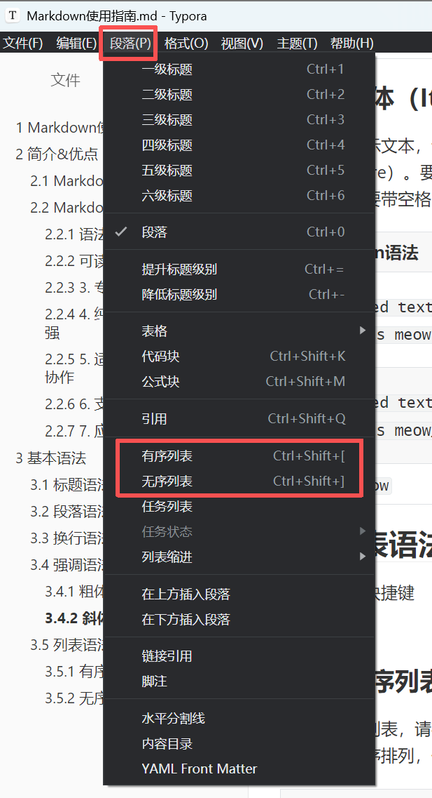
可直接使用快捷键
列表语法
列表语法
01
简介&优点
02
基本语法
18/27

Slide 19
要创建有序列表，请在每个列表项前添加数字并紧跟一个英文句点。数字不必按数学顺序排列，但是列表应当以数字 1 起始。
有序列表
Markdown语法 | HTML
`1. First item 2. Second item 3. Third item 4. Fourth item` | `<ol><li>First item</li> <li>Second item</li> <li>Third item</li> <li>Fourth item</li> </ol>`
`1. First item 1. Second item 1. Third item 1. Fourth item` | `<ol><li>First item</li> <li>Second item</li> <li>Third item</li> <li>Fourth item</li> </ol>`
`1. First item 8. Second item 3. Third item 5. Fourth item` | `<ol><li>First item</li> <li>Second item</li> <li>Third item</li> <li>Fourth item</li> </ol>`
`1. First item 2. Second item 3. Third item 1. Indented item 2. Indented item 4. Fourth item` | `<ol><li>First item</li> <li>Second item</li> <li>Third item<ol><li>Indented item</li> <li>Indented item</li> </ol></li> <li>Fourth item</li> </ol>`
列表语法
**预览效果**
01
简介&优点
02
基本语法
19/27

Slide 20
1. First item
2. Second item
3. Third item
1. Indented item
2. Indented item
4. Fourth item
有序列表
列表语法
01
简介&优点
02
基本语法
20/27

Slide 21
要创建无序列表，请在每个列表项前面添加破折号 (-)、星号 (*) 或加号 (+) 。缩进一个或多个列表项可创建嵌套列表。
无序列表
Markdown语法 | HTML
`- First item- Second item- Third item- Fourth item` | `<ul><li>First item</li> <li>Second item</li> <li>Third item</li> <li>Fourth item</li> </ul>`
`* First item* Second item* Third item* Fourth item` | `<ul><li>First item</li> <li>Second item</li> <li>Third item</li> <li>Fourth item</li> </ul>`
`+ First item+ Second item+ Third item+ Fourth item` | `<ul><li>First item</li> <li>Second item</li> <li>Third item</li> <li>Fourth item</li> </ul>`
`- First item- Second item- Third item - Indented item - Indented item- Fourth item` | `<ul><li>First item</li> <li>Second item</li> <li>Third item<ul><li>Indented item</li> <li>Indented item</li> </ul></li> <li>Fourth item</li> </ul>`
列表语法
**预览效果**
01
简介&优点
02
基本语法
21/27

Slide 22
• First item
• Second item
• Third item
• Indented item
• Indented item
• Fourth item
无序列表
列表语法
01
简介&优点
02
基本语法
22/27

Slide 23
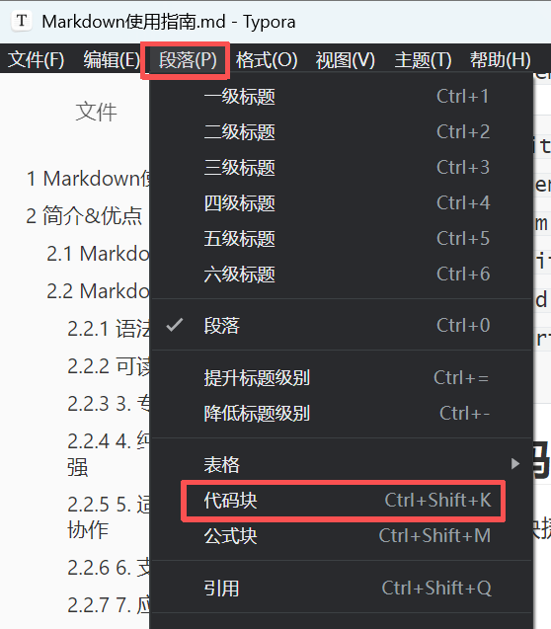
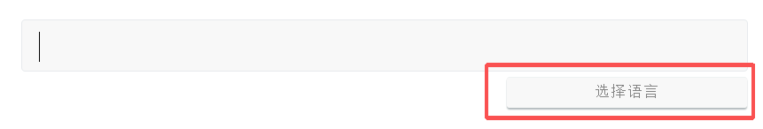
可直接使用快捷键，并在代码块右下角选择这段代码的语言
代码语法
代码语法
01
简介&优点
02
基本语法
23/27

Slide 24
要将单词或短语表示为代码，请将其包裹在反引号 (```) 中。
反引号
Markdown语法 | HTML | 预览效果
`At the command prompt, type `nano`.` | `At the command prompt, type <code>nano</code>.` | At the command prompt, type `nano`.
代码语法
01
简介&优点
02
基本语法
24/27

Slide 25
如果你要表示为代码的单词或短语中包含一个或多个反引号，则可以通过将单词或短语包裹在双反引号(````)中。
转义反引号
Markdown语法 | HTML | 预览效果
```Use `code` in your Markdown file.``` | `<code>Use `code` in your Markdown file.</code>` | `Use `code` in your Markdown file.`
代码语法
01
简介&优点
02
基本语法
25/27

Slide 26
要创建代码块，请将代码块的每一行缩进至少四个空格或一个制表符。
代码块
&lt;html>
&lt;head>
&lt;/head>
&lt;/html>
渲染效果如下：
&lt;html>
&lt;head>
&lt;/head>
&lt;/html>
代码语法
01
简介&优点
02
基本语法
26/27

Slide 27
**Note:** 要创建不用缩进的代码块，请使用 围栏式代码块（fenced code blocks） https://markdown.com.cn/extended-syntax/fenced-code-blocks.html.
代码块
代码语法
01
简介&优点
02
基本语法
27/27

